Slide 1
Arquitetura de computadores by Marise Miranda 12/02/2019
Teoria: Tópicos sobre a evolução da arquitetura computacional
Prática: Pesquisa e discussão sobre os computadores.

Slide 2
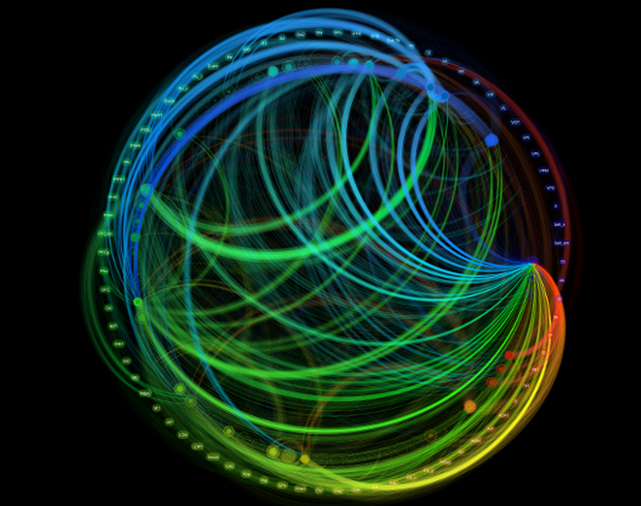
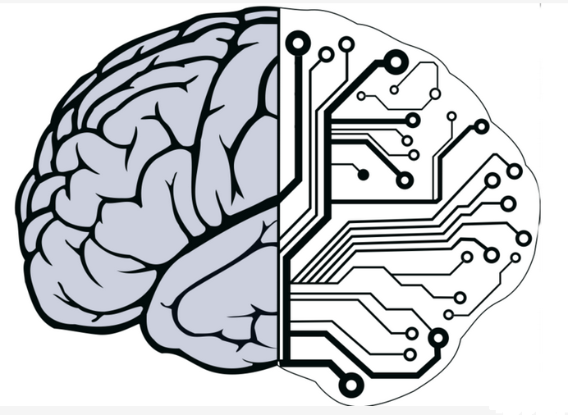
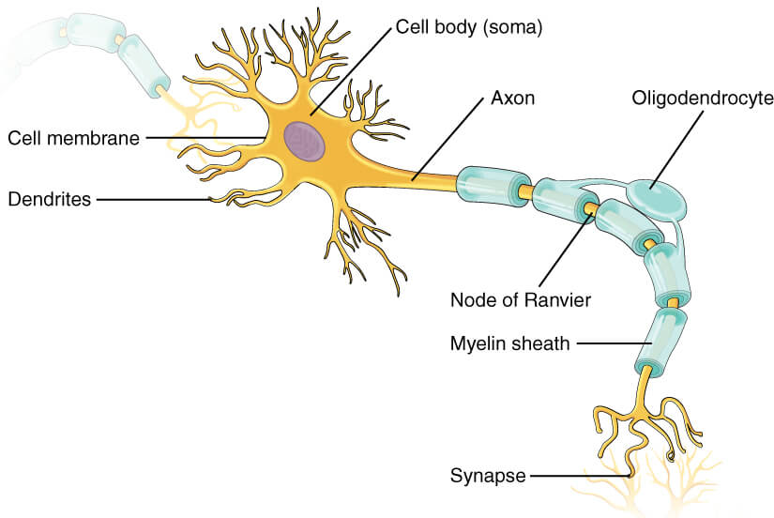
Vamos pensar..........
Como o cérebro humano funciona?
Projeto Synapises IBM
Neurônio

Slide 3
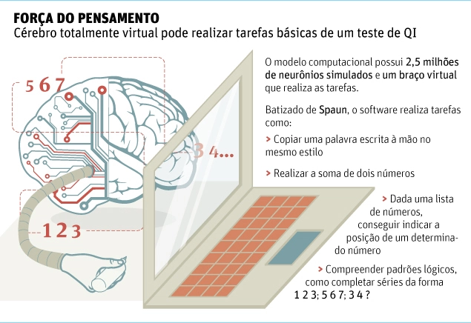
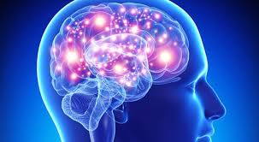
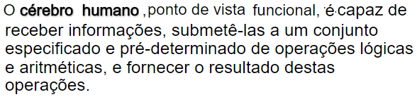
Como o cérebro funciona?
100 bilhões de neurônios

Slide 4
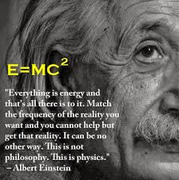

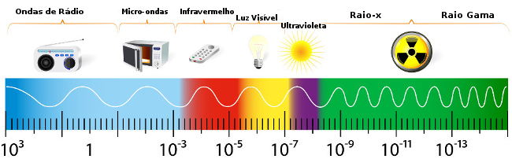
O que somos?
A realidade do mundo é o que vemos, ouvimos, sentimos, respiramos, etc?????

Slide 5
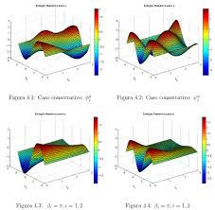
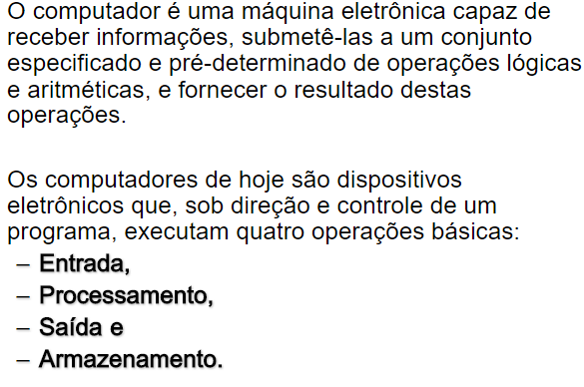
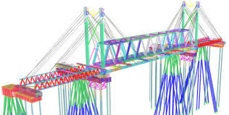
Com este entendimento...
A realidade do mundo é o que vemos, ouvimos, sentimos, respiramos, etc?????

Slide 6
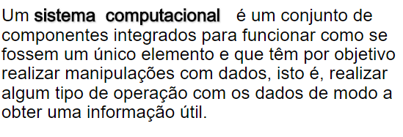
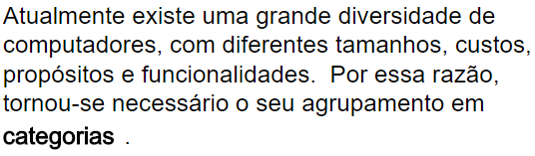
Mas o que Arq Comp tem haver com isso?
Exemplo???????

Slide 7
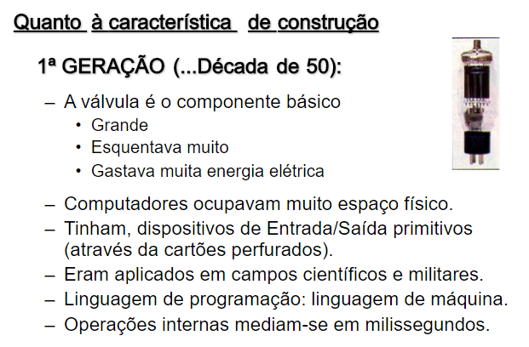
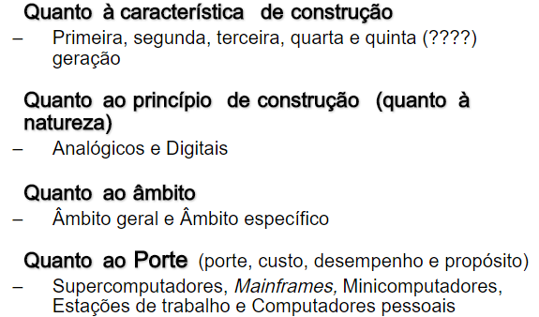
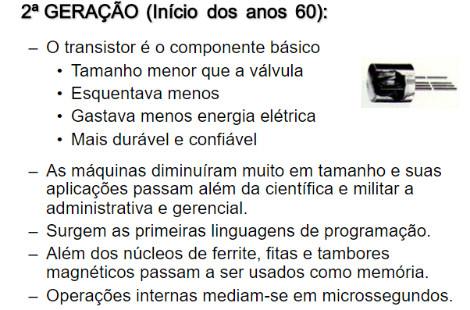
Classificação e gerações

Slide 8
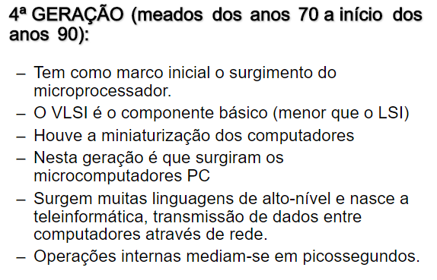
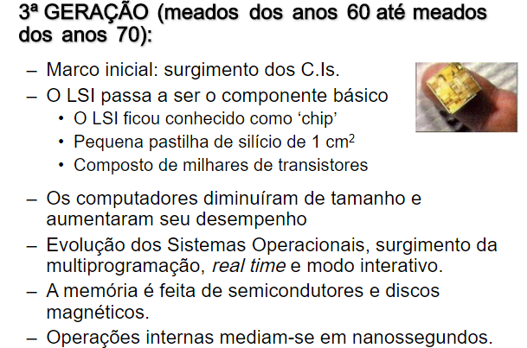
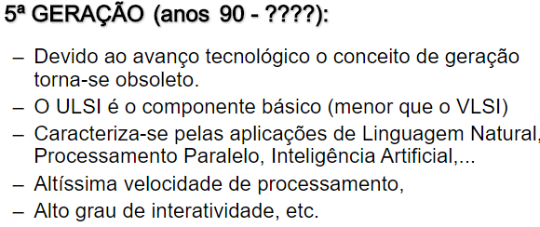
Classificação e gerações

Slide 9
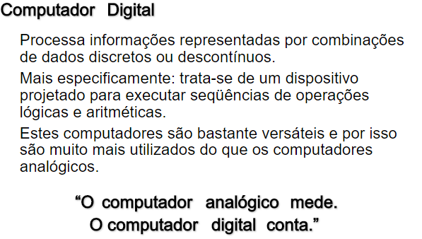
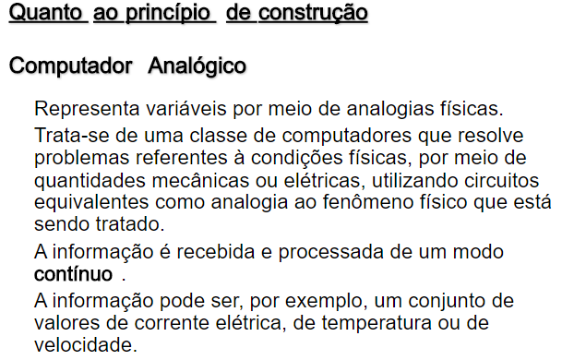
Construção

Slide 10
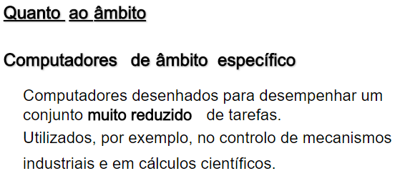
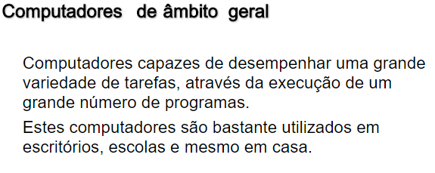
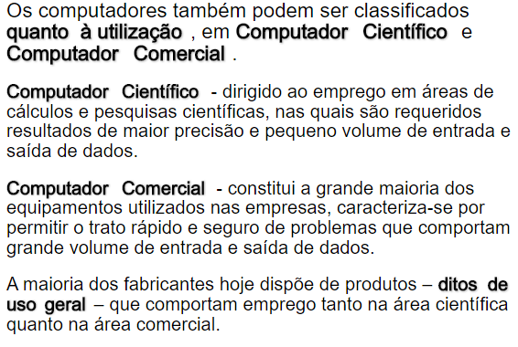
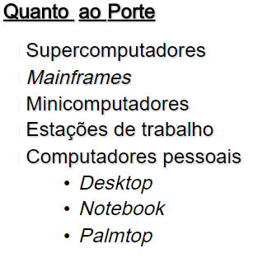
Os computadores fazem tudo?

Slide 11
Prática: Pesquisa e discussão sobre os computadores.
1) Faça um estudo comparativo entre o celular e o computador. Funcionalidades disponíveis.
2) Faça uma relação de processadores atuais e qual sua tecnologia e principal vantagem
3) Você vai fazer um pequeno projeto de computador para 6 pessoas em uma empresa de contabilidade. Qual tipo você recomendaria? Justifique a viabilidade do projeto. Lembre-se que a internet é um fator fundamental. Faça a cotação e avalie as condições técnicas e de investimento.

